Slide 1


Slide 2

Nuestra Misión
Proveer a nuestros clientes de la infraestructura tecnológica necesaria para apoyar decididamente su desarrollo empresarial.

Slide 3
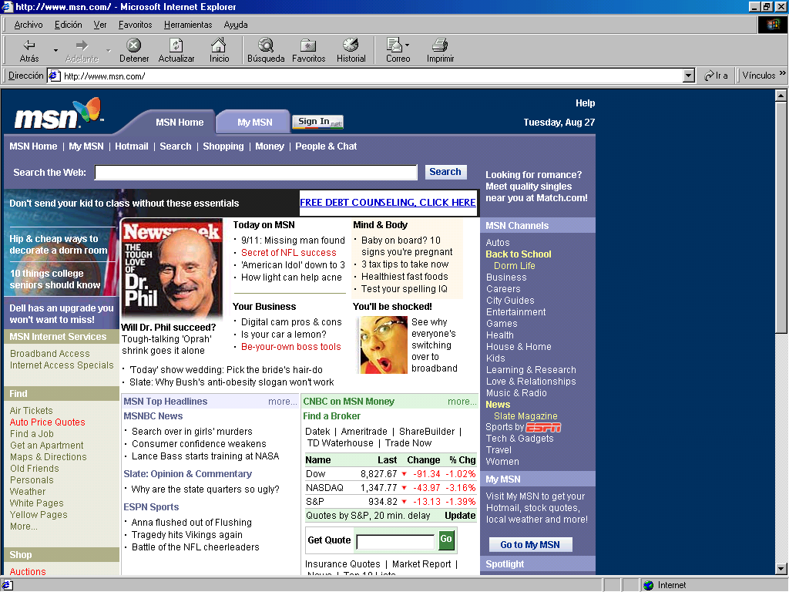
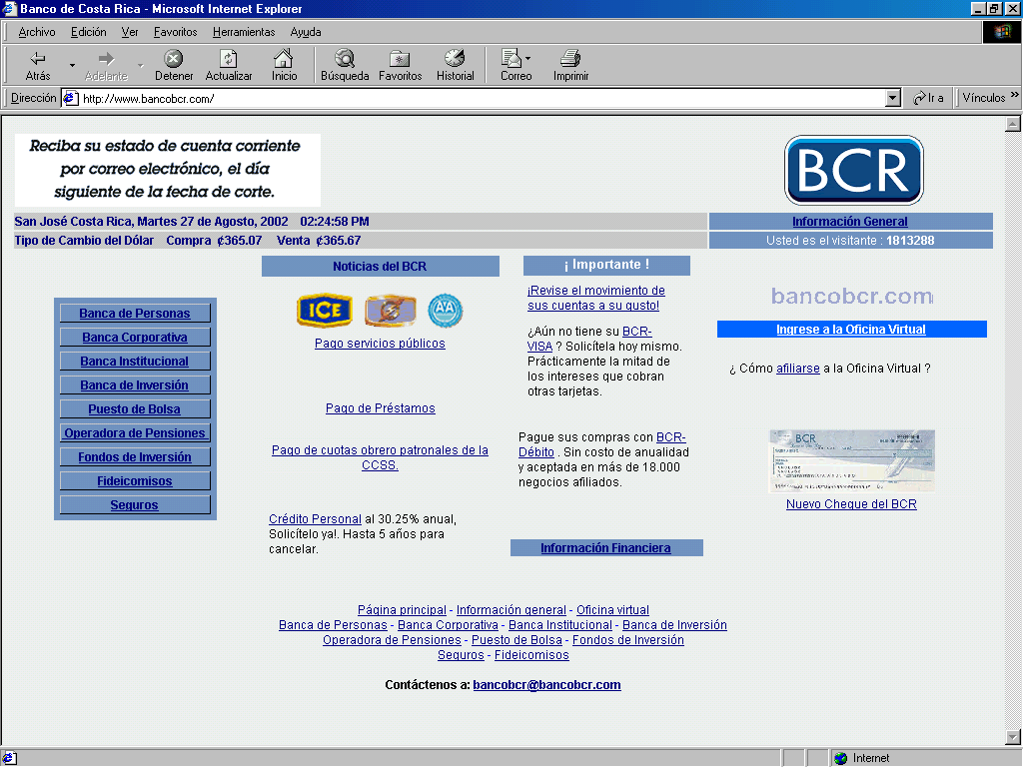
Portales de Internet
Portales Generales:
Acceso libre: Búsquedas, noticias, mercados de valores, market sites, chats, etc.
Acceso con clave: Correos, subscripciones, pagos individuales, etc.
Portales Institucionales:
Acceso libre: Promoción, divulgación y mercadeo.
Acceso con clave: Interactúa con servicios propios de la institución.

Slide 4
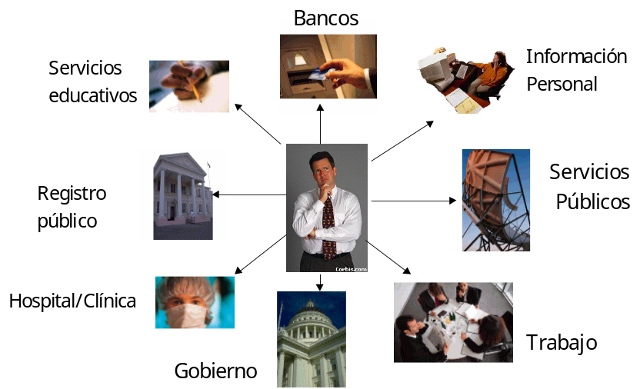
Realidad del Individuo
  Transacciones bancarias.
  Usuario de Servicios públicos.
  Gestión de trámites.
  Pago de Impuestos.
  Compra bienes y servicios.
  Educación de los hijos.
  Servicios de salud.
  Administra su patrimonio y propiedades.
“Actualmente la interacción con el entorno implica múltiples accesos a diferentes sitios”

Slide 5

Realidad Universitaria
  Orienta sus esfuerzos a mejorar la formación integral de los estudiantes.
  Busca elevar el nivel de la excelencia en calidad académica.
  Posee una estructura orgánica basada en administración de funciones.
  Maneja grandes volúmenes de información.
  Requiere de sistemas más sofisticados para apoyo a la operación administrativa y educativa.
“La ventaja de estar al frente del cambio es invaluable”

Slide 6


¿Qué es lo que se propone?
Portal de Gestión Universitaria
Es la puerta de entrada a los recursos e información que necesitan los docentes, estudiantes y la misma institución para hacer más eficiente el proceso de formación.
“La infraestructura de una economía digital integrada”

Slide 7

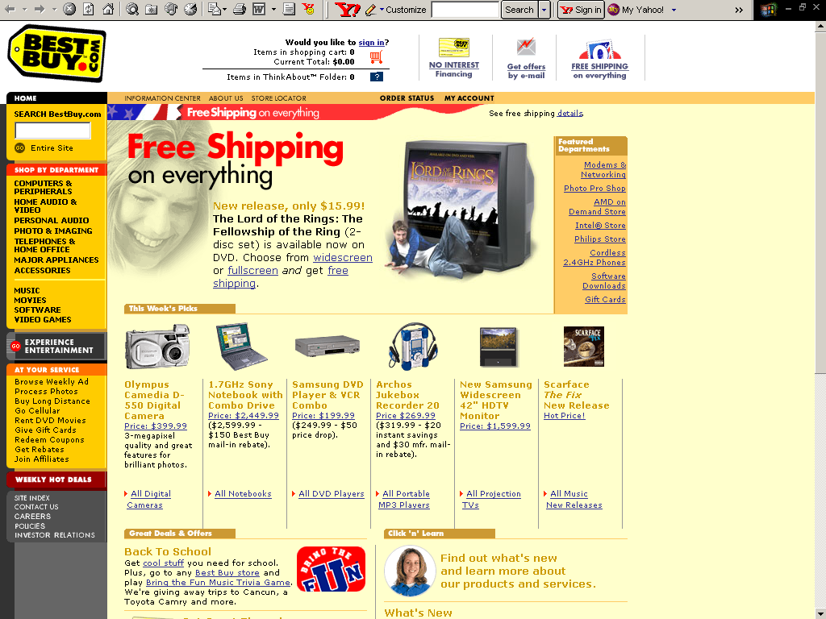






Acceso desde múltiples vías
Portal de Gestión
Universitaria

Slide 8
Elementos del Portal
Interconectividad:
Integración lógica en ambas vías entre las aplicaciones de los diversos servicios.
Respeto y privacidad de la información.
Autenticación:
Identificación clara de usuarios.
Manejo de roles según la estructura orgánica de la Universidad.
Portal de Gestión
Universitaria
Seguridad:
Infraestructura física.
Privacidad de la información.
Respeto a procedimientos de seguridad de las Universidades.
Plataforma de servicios, procesos y presentación:
  Implementación de múltiples servicios para facilitar la interacción del estudiante, docente e institución en el entorno del portal.

Slide 9

Perfiles
Universidad
Docentes
Estudiantes

Slide 10

Beneficios
Agilización del Proceso de Matrícula de estudiantes.
Facilidad para la modificación de información existente.
Administración de información de alumnos con mayores filtros.
Acceso muy simple a las opciones en las principales tareas del docente.
Uso de un sistema agradable e innovador.

Slide 11
Universidad o Centro de Formación Profesional
Administración del curso lectivo:
      Plan de curso, materias por grado, automatización proceso de matrícula
      Infraestructura, grupos, docentes, horarios, información general de los estudiantes, administrativos y docentes.
      Centralización proceso de evaluación, registro de calificaciones, cálculo automático de notas finales y publicación de resultados de evaluación.
Administración de recursos:
Automatización de procesos de evaluación

Slide 12

Beneficios
Organización eficiente de los recursos.
Planeación efectiva de la información que posee la institución.
Rapidez en procedimientos para la implantación en una Universidad o Centro de Formación Profesional
Formar parte de un grupo pionero e innovador del sistema educativo actual y futuro.

Slide 13
Portal de Gestión Universitaria

Slide 14
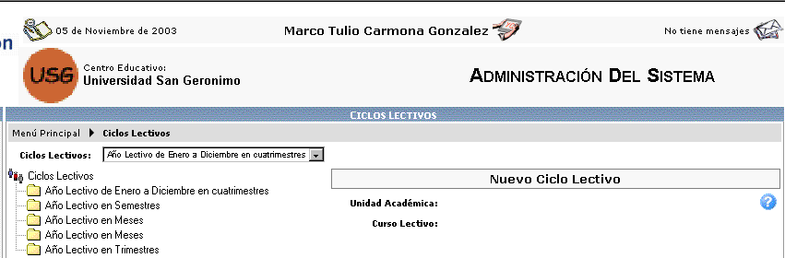
Perfil Administrativo
Generación de ciclos lectivos

Slide 15
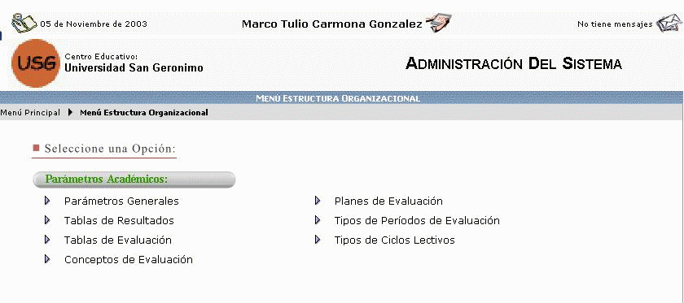
Estructura Organizacional

Slide 16
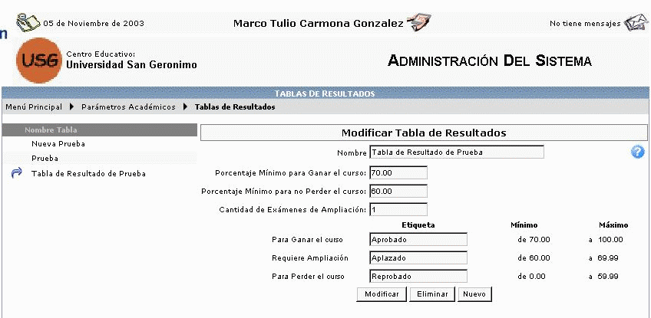
Mantenimiento de tablas de resultados

Slide 17
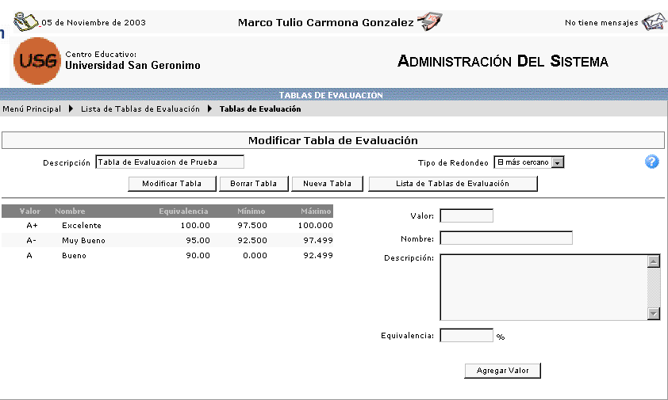
Tablas de Evaluación

Slide 18
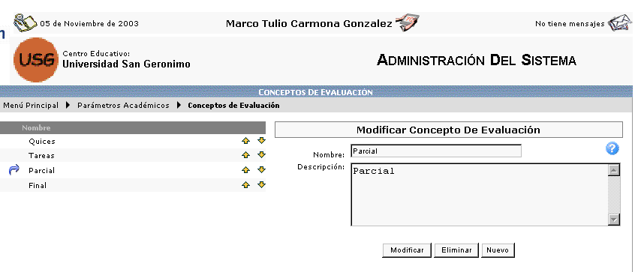
Creación de Conceptos de evaluación institucionales

Slide 19
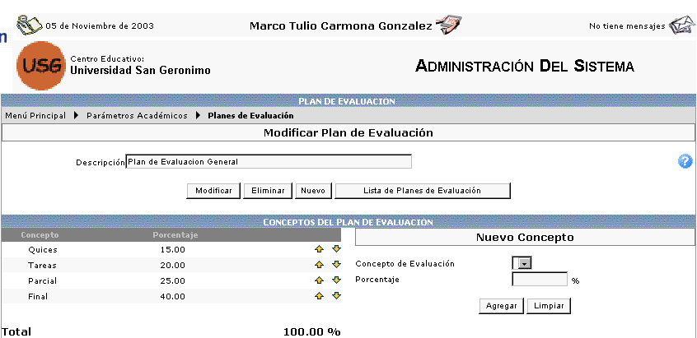
Generación de Planes de Evaluación

Slide 20
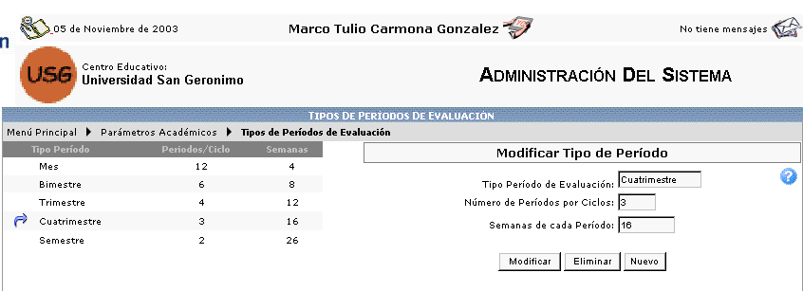
Definición de Períodos de Evaluación

Slide 21
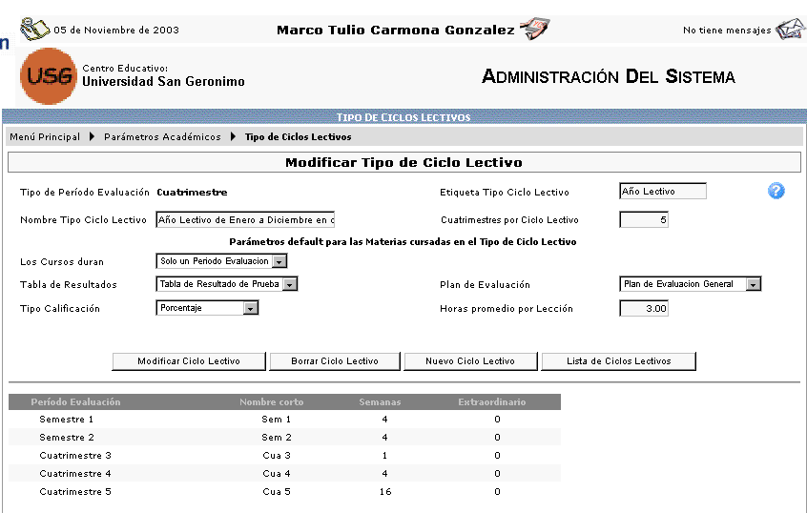
Mantenimiento de Ciclos Lectivos

Slide 22
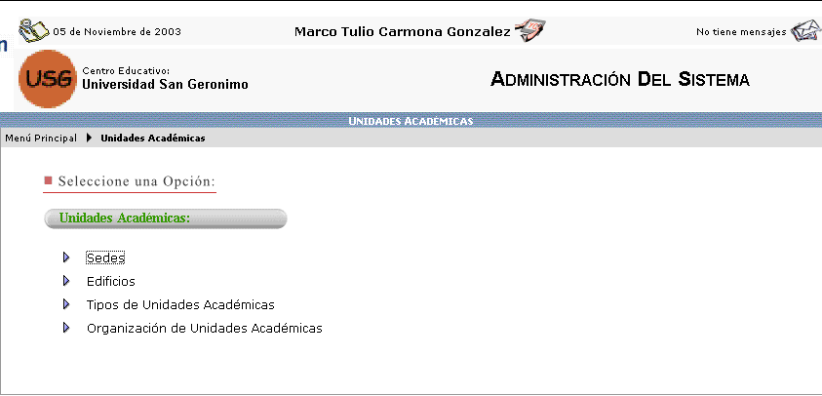
Unidades Académicas

Slide 23
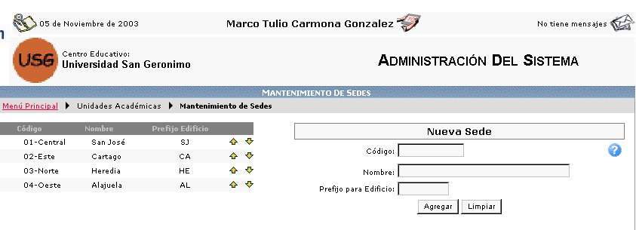
Mantenimiento de Sedes

Slide 24
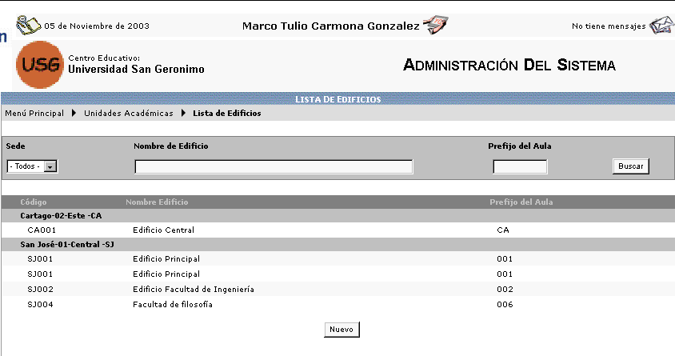
Administración de Infraestructura

Slide 25
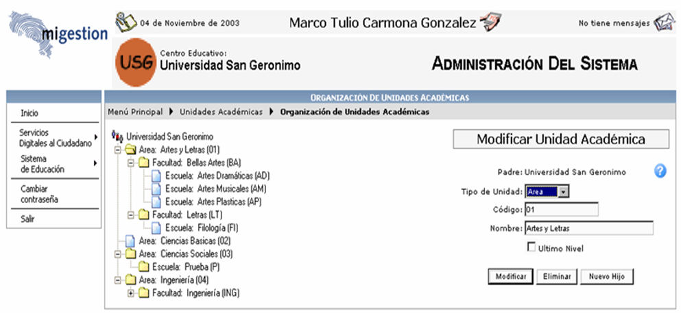
Organización de Unidades Académicas

Slide 26
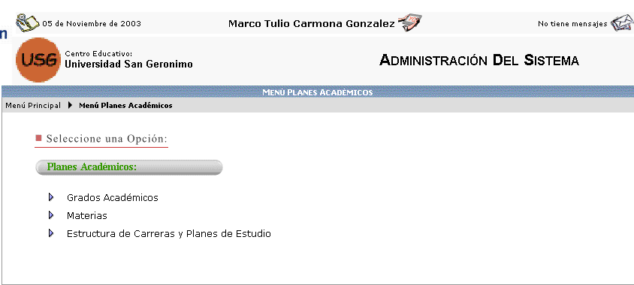
Administración de Planes Académicos

Slide 27
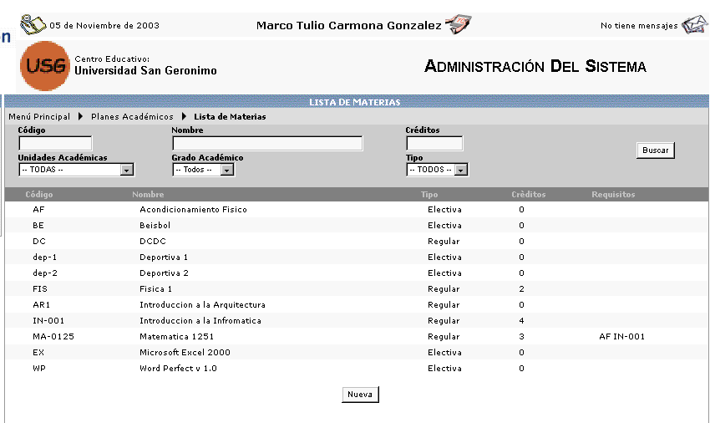
Generación de Materias

Slide 28
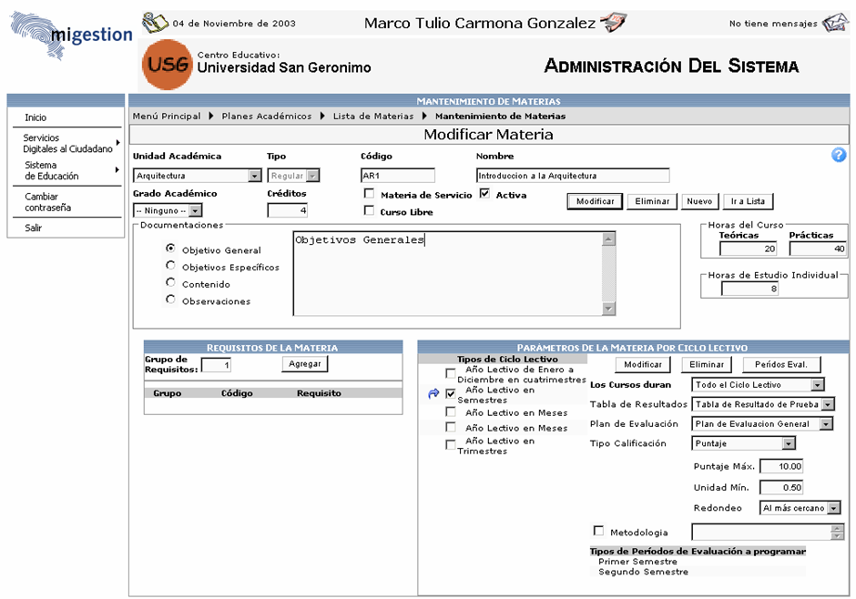
Perfil Centro Educativo

Slide 29
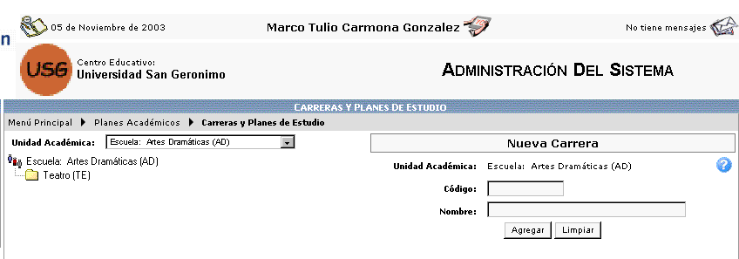
Definición de Carreras y Planes de Estudio

Slide 30
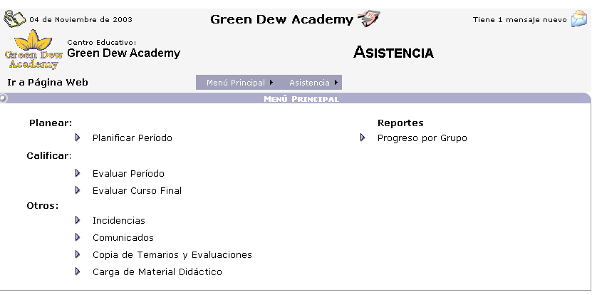

Perfil Docencia
Acceso muy simple a las opciones en las principales tareas del docente
Generación automática de reportes.
Envío de comunicados.
Carga de material didáctico.

Slide 31
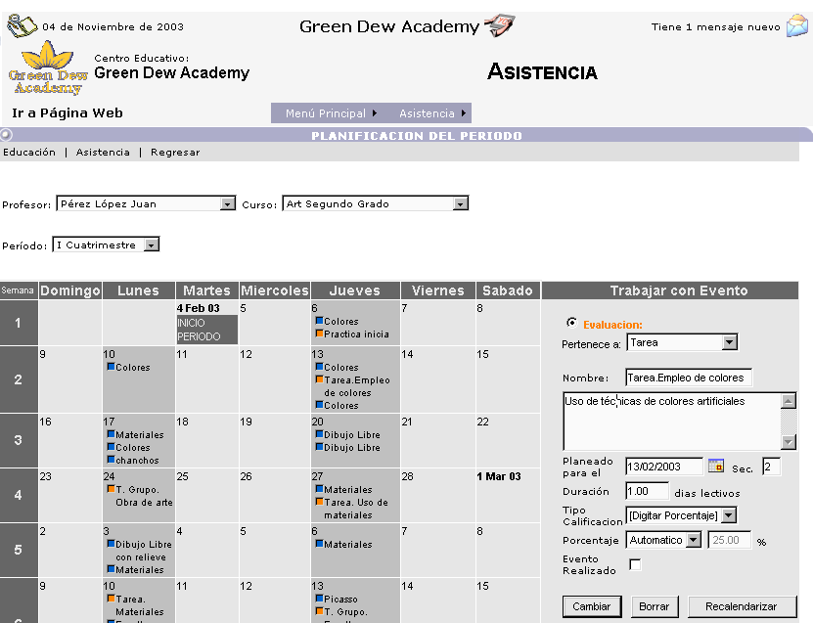
Perfil Docencia
Planear:
Ingreso de planeación de temarios como un fácil calendario escolar.
Visualización completa de actividades en el período de evaluación existente.
Práctica movilización de planeación y calificación de eventos.

Slide 32
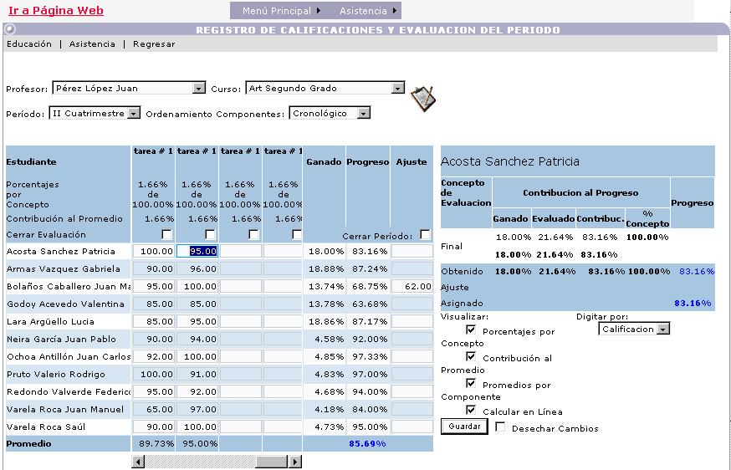
Perfil Docencia
Calificar:
Ingreso ágil de calificaciones a los alumnos en los cursos correspondientes.
Visualización de promedios y progreso obtenido por cada alumno.
Prácticas herramientas para ubicación de información en la pantalla.

Slide 33
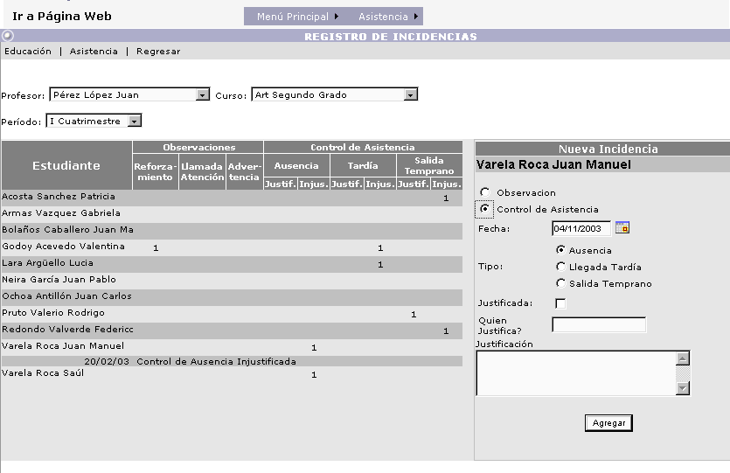
Perfil Docencia
Incidencias:
Ingreso ágil y práctico de observaciones y registro de asistencia por alumno en los cursos correspondientes.
Visualización de estadísticas según los períodos académicos.

Slide 34
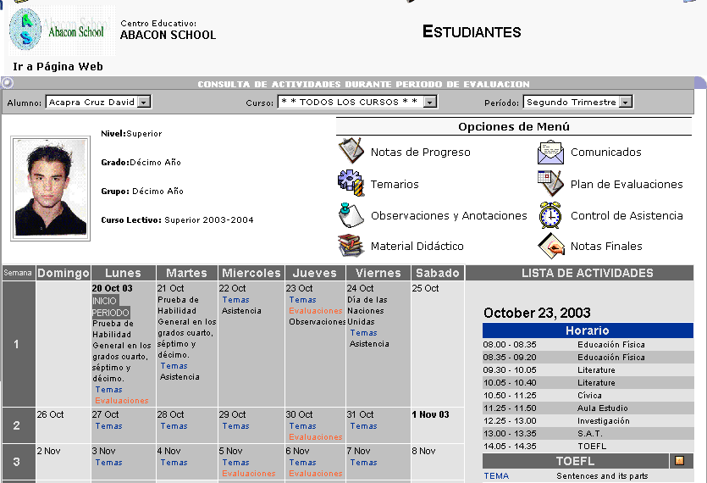
Perfil Estudiante
Primer Cuatrimestre
Área : Ingeniería
Facultad : Ingeniería
Escuela: Ingeniería Industrial

Slide 35
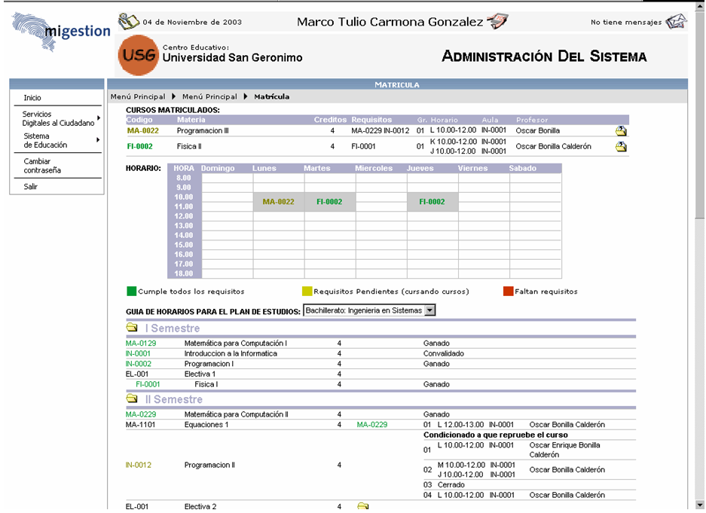
Proceso de Matrícula

Slide 36
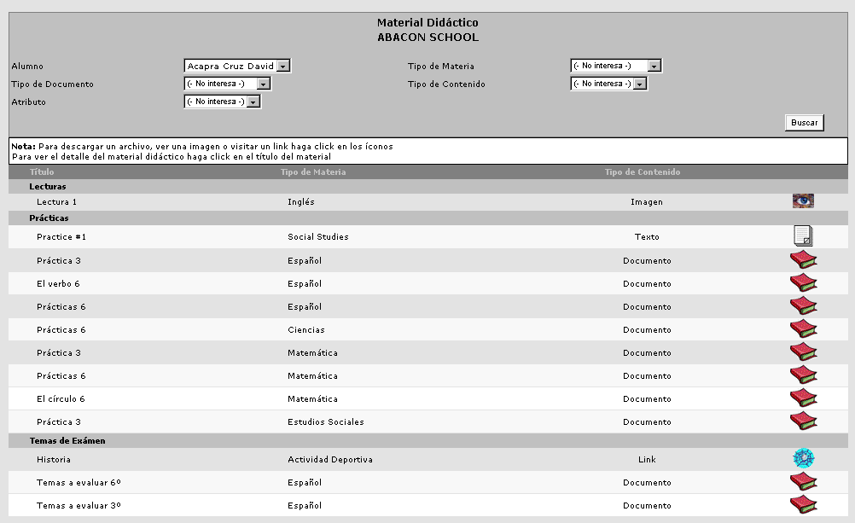
Material de apoyo al Estudiante
UNIVERSIDAD SAN GERONIMO

Slide 37
